Slide 1

T
CUAI CV project team 3
2024.10.1
발표자 : 오서윤

Slide 2
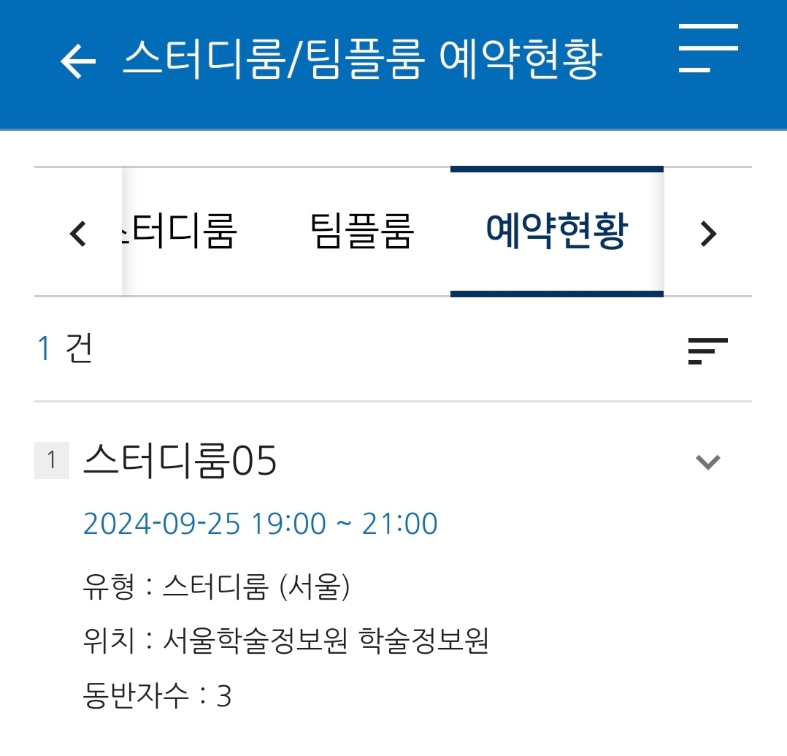
스터디원 소개 및 만남 인증
사진을 깜빡하고 찍지 못했습니다..
스터디원 1 : 김부영
스터디원 2 : 나영은
스터디원 3 : 오서윤
스터디원 4 : 송채린

Slide 3
목차
연습용 대회 소개
코드 리뷰 (1)
추후 프로젝트 진행 방향

Slide 4
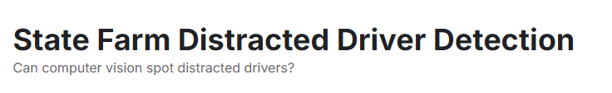
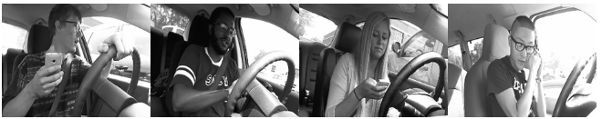
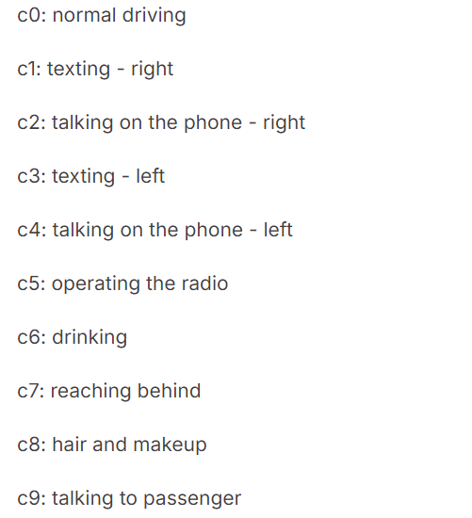
연습용 대회 소개
이미지 속 운전자의 행동이 10개 class 중 무엇에 해당하는지 예측
Notes:
팀원 대부분이 CV 분야에 대한 경험이 많지 않아 우선 이전 대회의 코드를 보면서 구현해보는 것에 집중.
찾은 대회는 이미지 속 운전자의 행동을 10가지로 분류하여 예측하는 대회.

Slide 5
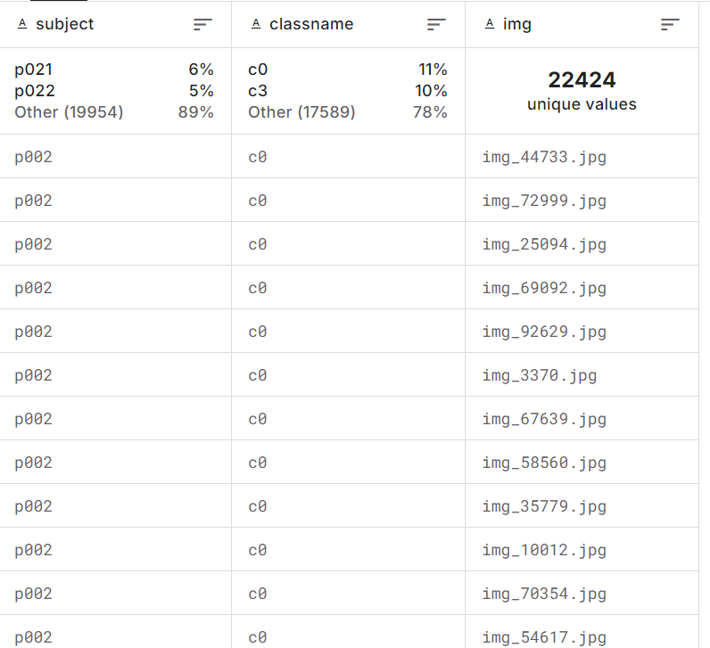
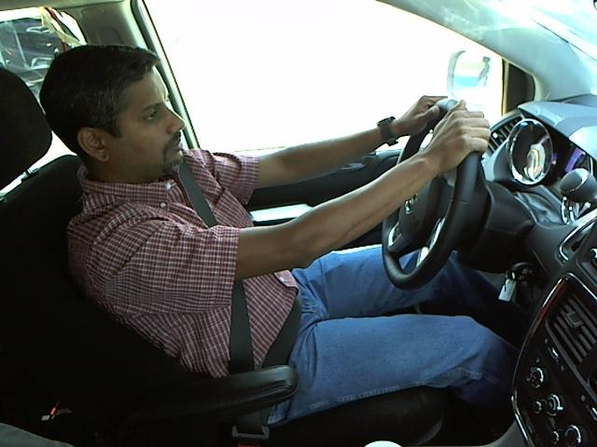
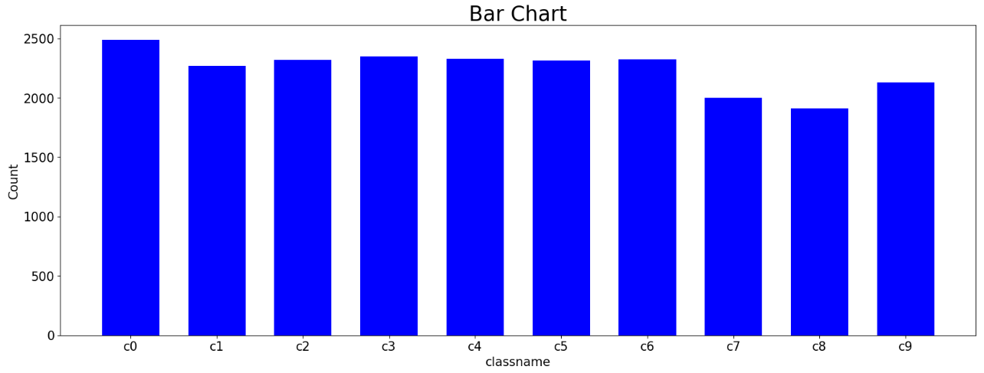
코드 리뷰 (1) - Using CNN Architecture 99.631% Accuracy
https://www.kaggle.com/code/abhinavkrjha/using-cnn-architecture-99-631-accuracy/notebook
1) 데이터 셋 확인
22424개의 train data
79726개의 test data
거의 균등한 분포 >>
Notes:
우선 기본적인 CNN model을 이용한 구현 과정을 전체적으로 확인해보기 위해 코드 리뷰. DF으로 변환 – 각 이미지를 filenam과 classname 두 칼럼으로 구성, 총 22424개의 train data, 79726개의 test data train data의 분포가 균등하여 undersampling x

Slide 6
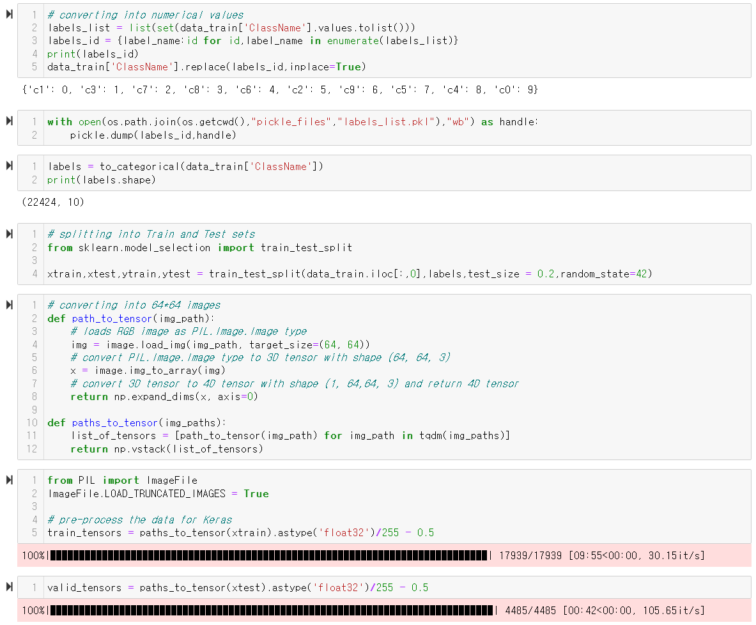
코드 리뷰 (1) - Using CNN Architecture 99.631% Accuracy
2) 전처리
① ClassName 원-핫 인코딩
② train_test_split
③ tensor 형태로 변환
④ [-0.5, 0.5] 정규화

Slide 7
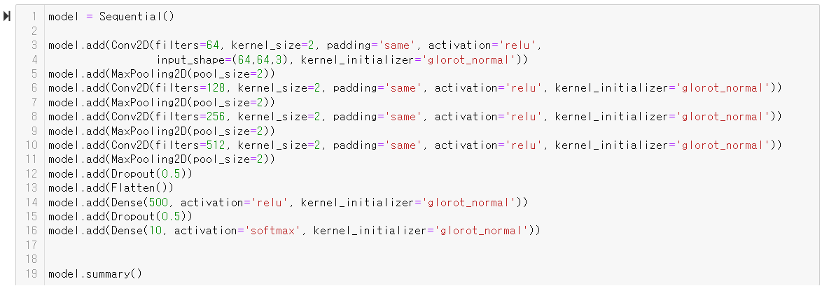
코드 리뷰 (1) - Using CNN Architecture 99.631% Accuracy
3) 적용 모델
Notes:
4개의 Conv2D 레이어와 각 Conv2D 레이어 뒤에 MaxPooling을 두어 이미지에서 점점 더 복잡한 특징을 추출합니다. 이후 Fully Connected Layer를 거쳐 10개의 클래스를 분류하는 다중 분류 신경망 모델. Dropout 레이어는 과적합을 방지 Conv2D, dense 파라미터 설명..

Slide 8
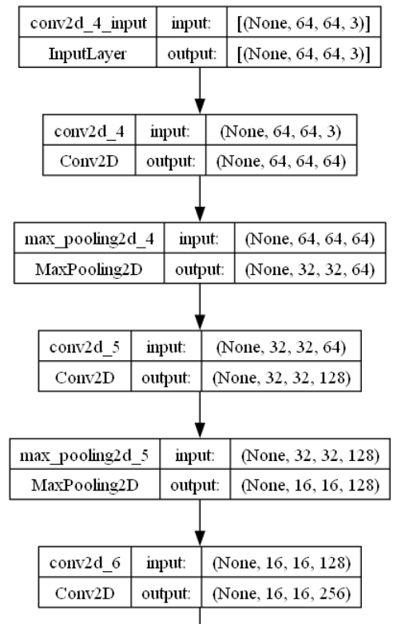
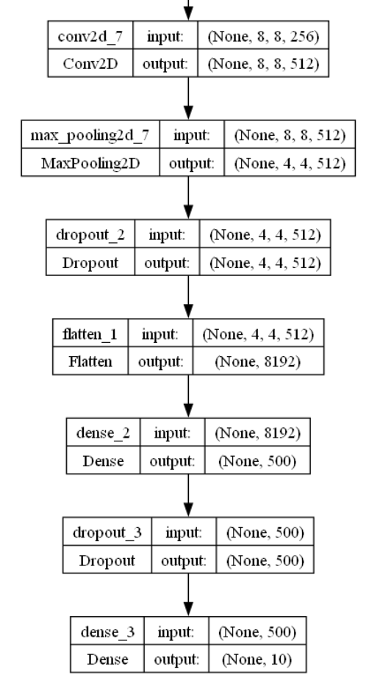
코드 리뷰 (1) - Using CNN Architecture 99.631% Accuracy

Slide 9
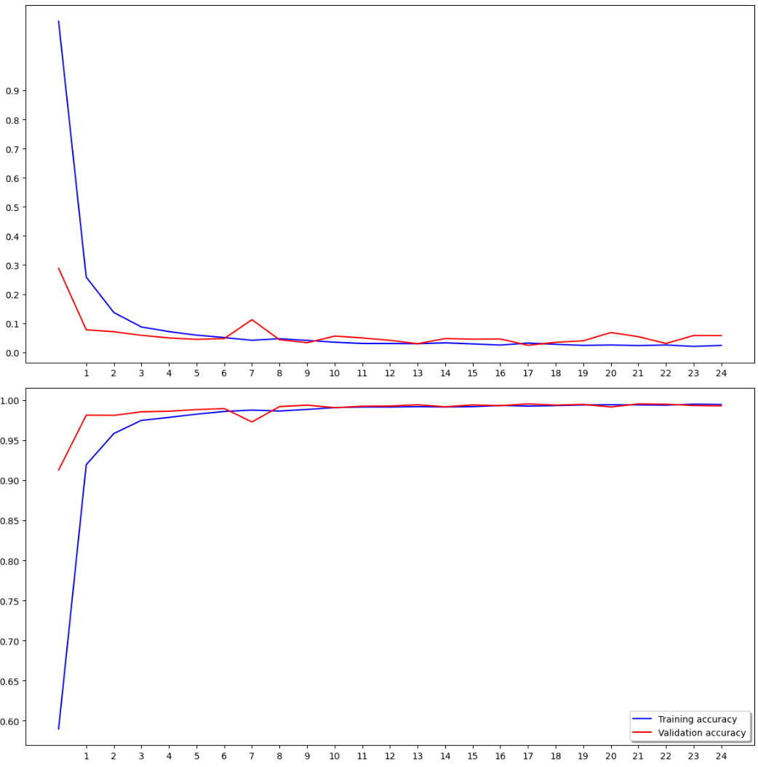
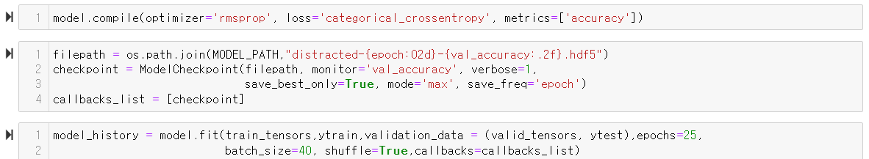
코드 리뷰 (1) - Using CNN Architecture 99.631% Accuracy
4) 모델 학습
Loss
Accuracy
Notes:
Compile - 가중치 최적화: RMSProp(Root Mean Square Propagation), loss: Categorical Crossentropy, 평가지표: accuracy history – epoch 25, batch size 40

Slide 10
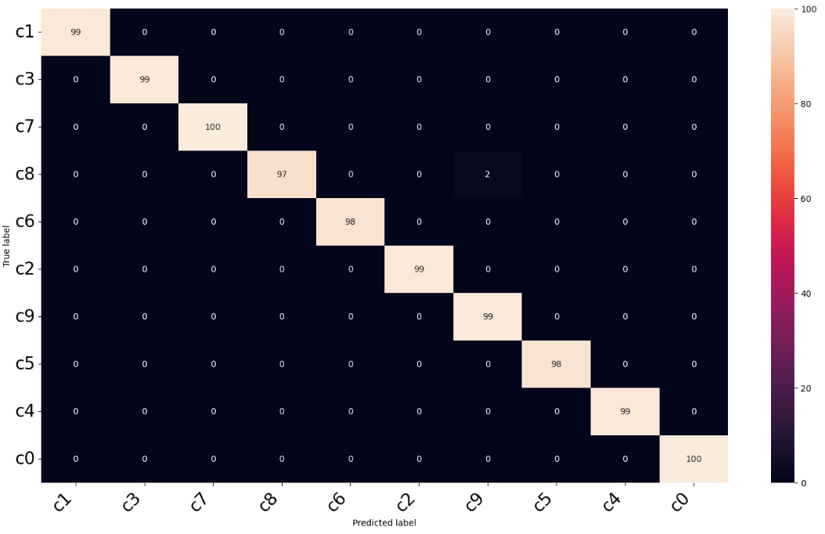

코드 리뷰 (1) - Using CNN Architecture 99.631% Accuracy
5) 평가

Slide 11
추후 프로젝트 진행 방향
CNN 아키텍처에 대한 추가적인 공부
코드 리뷰 (2) - 동일한 데이터 셋에 다른 기법을 적용, 결과 비교 https://www.kaggle.com/code/mosobhy/distracted-driver-detection#ETL-Pipeline-for-data-augmentation - Augmentation - Transfer learning
대회 탐색

